Slide 1
AGLOMERADOS DE ESTRELAS
Centro de Divulgação da Astronomia
Observatório Dietrich Schiel
Lucas Roberto
Observatório Dietrich Schiel/
CDCC/USP

Slide 2
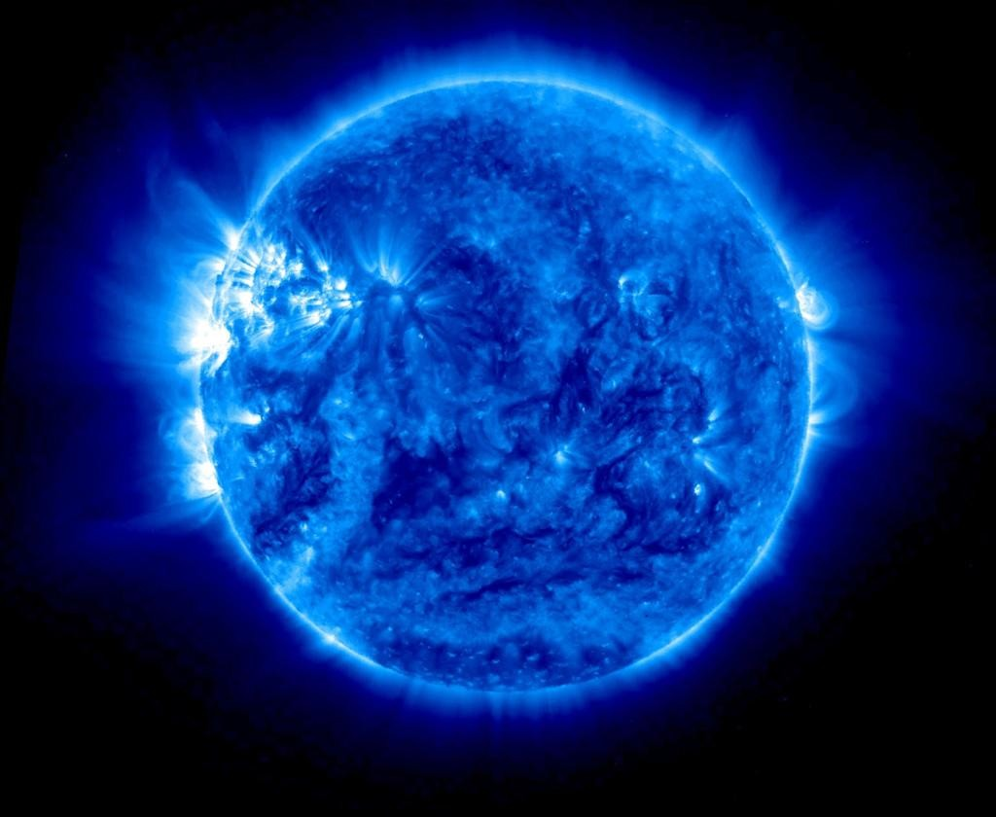
O QUE É UMA ESTRELA
Notes:
Bola de gás gigante que gera Luz própria por meio reações nucleares em seu interior

Slide 3
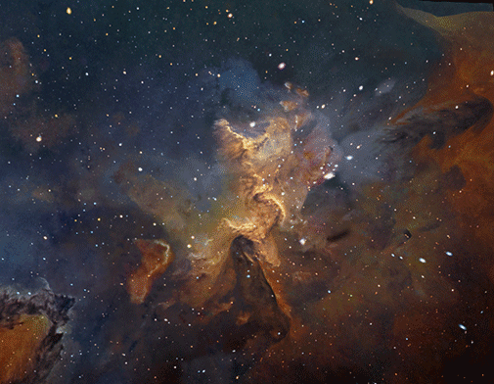
COMO NASCEM AS ESTRELAS
-NASCEM DE UMA NEBULOSA
-NEBULOSA SE COLAPSA EM NUVENS MENORES
-GÁS SE CONDENSA NESSES AGLOMERADOS MENORES
Notes:
Através de uma nebulosa

Slide 4
COLAPSO E FRAGMENTAÇÃO
Imagens fora de escala
Crédito: André Luiz da Silva CDA/CDCC/USP, baseado em figura de Chaisson & McMillan, Astronomy Today
Notes:
Uma típica nuvem molecular antes do colapso pode ter dezenas de anos-luz de extensão, densidades da ordem de mil partículas por centímetro cúbico e temperaturas por volta dos 10K (-263°C). A massa inicial pode ser de até milhares de massas solares. Engatilhado por algum mecanismo externo (ondas de choque de supernovas próximas, estrelas de grande massa formadas nas proximidades etc.) o colapso se inicia e com ele a fragmentação da nuvem, que pode se partir em dezenas, centenas ou mesmo milhares de pedaços.

Slide 5
COLAPSO E FRAGMENTAÇÃO
~100 UA
~5.000 UA
Crédito: André Luiz da Silva CDA/CDCC/USP
Imagens fora de escala
Notes:
O pequeno fragmento da nuvem original agora tem cerca de uma ou duas massas solares. A densidade central, que na nuvem mãe era da ordem de mil partículas por centímetro cúbico pode atingir, em suas regiões centrais, uma densidade mil vezes maior. Apesar de ser bem menor que a nuvem que lhe deu origem, o fragmento tem um tamanho da ordem de 100 vezes o diâmetro do cinturão de Edgeworth-Kuiper (que vai até cerca de 50 UA), ou seja, pouco menos que 1 a.l. A temperatura nas regiões periféricas não é muito maior do que a da nuvem precursora, por conta da baixa densidade do gás nessas regiões, permitindo que a radiação proveniente do colapso escape com facilidade. Já no núcleo, onde a densidade é maior, as temperaturas podem ser dez vezes maiores, ou 100K (-173°C). No final desse estágio de colapso do fragmento, a temperatura interna pode chegar a 10 mil K e o tamanho é de 100 UA. A conservação do momento angular impõe uma rotação mais rápida da nuvem à medida que colapsa. O resultado disso é uma nuvem em forma de disco.

Slide 6
DISCO PROTOPLANETÁRIO

Slide 7
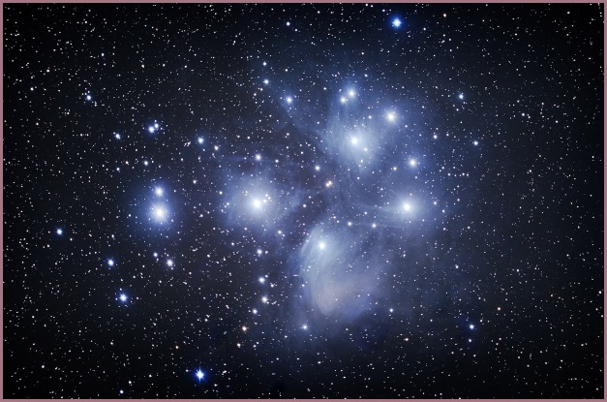
AGLOMERADO DE ESTRELAS
FORMADAS A PARTIR DA MESMA NEBULOSA
SISTEMA COM VÁRIAS ESTRELAS

Slide 8
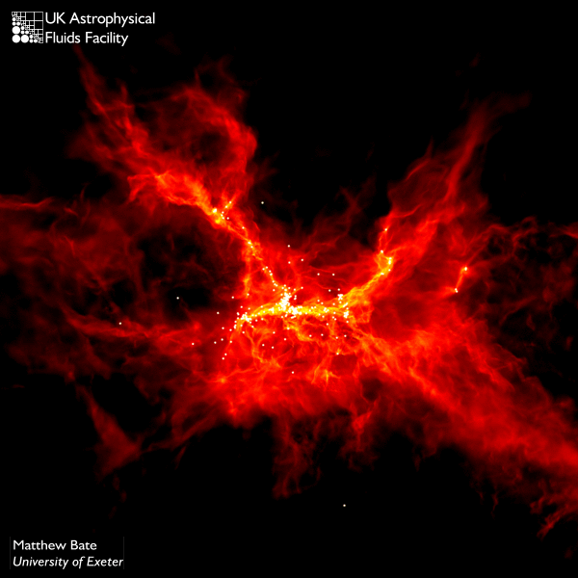

Slide 9
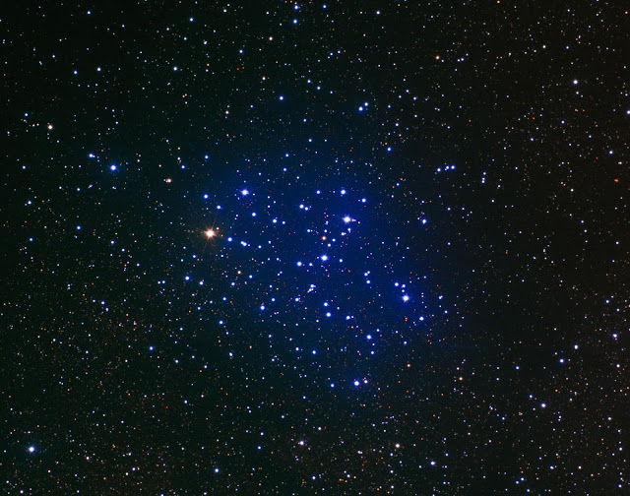
AGLOMERADOS ABERTOS
CONTEM DEZENAS A CENTENAS DE ESTRELAS
SÃO MAJORITARIAMENTE JOVENS
SEU TEMPO DE VIDA DEPENDE DO NUMERO DE MEMBROS

Slide 10
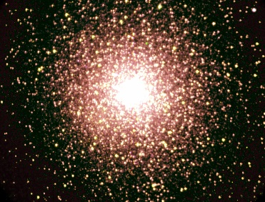
AGLOMERADOS GLOBULARES
CONTÉM DEZENAS DE MILHARES A MILHÕES DE ESTRELAS
SÃO TIPICAMENTE “VELHAS”
POSSUEM BAIXA ABUNDÂNCIA DE ELEMENTOS QUÍMICOS PESADOS

Slide 11
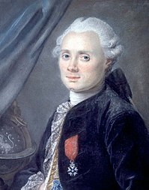
Charles Messier (1730 – 1817)

Slide 12
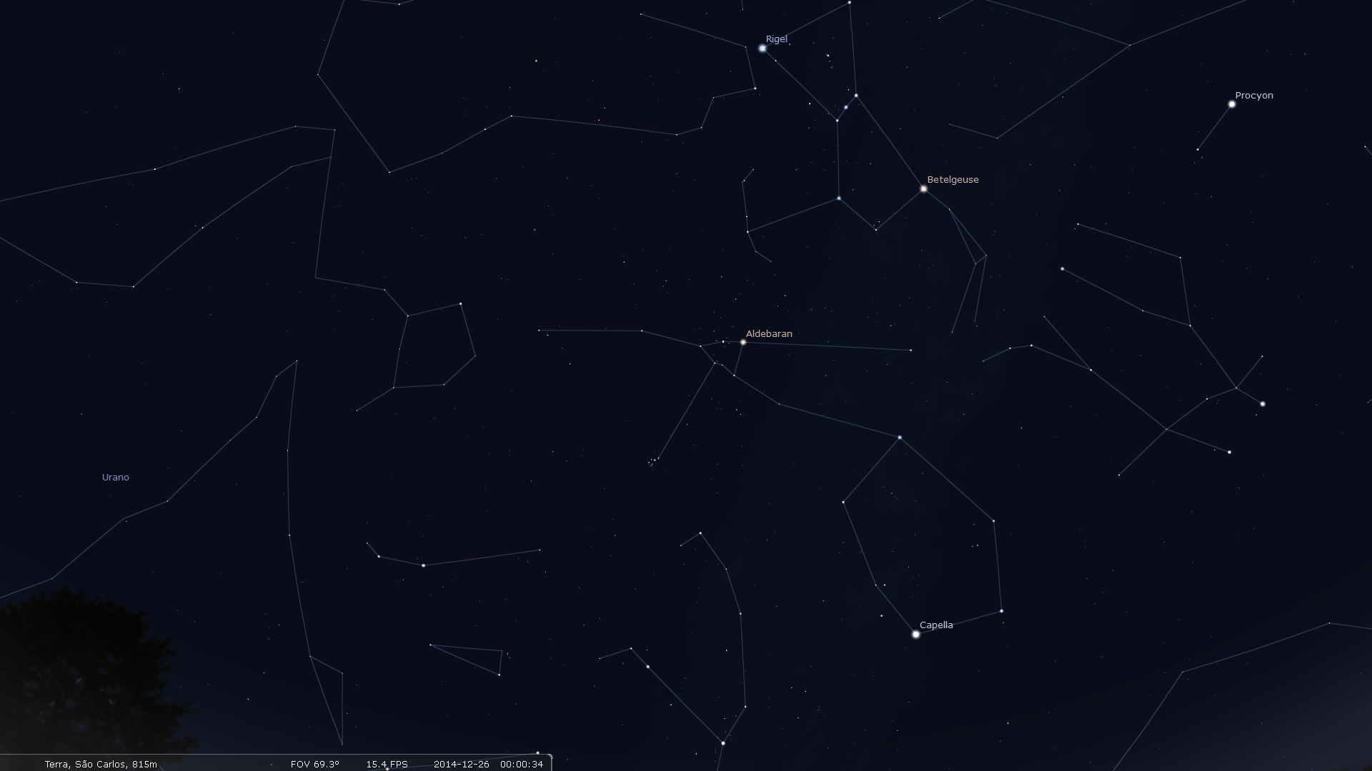
Pleiades (M45)
Crédito da imagem: Stellarium

Slide 13
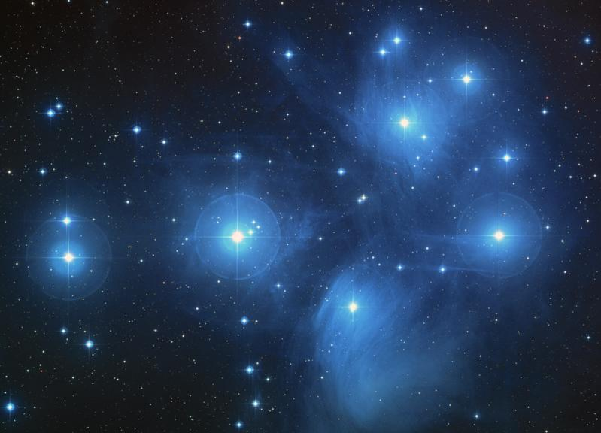
Pleiades: os nomes
Asterope
Taygeta
Maia
Celaena
Alcyone
Pleione
Electra
Atlas
Merope
Crédito da imagem: Telescópio Espacial Hubble

Slide 14
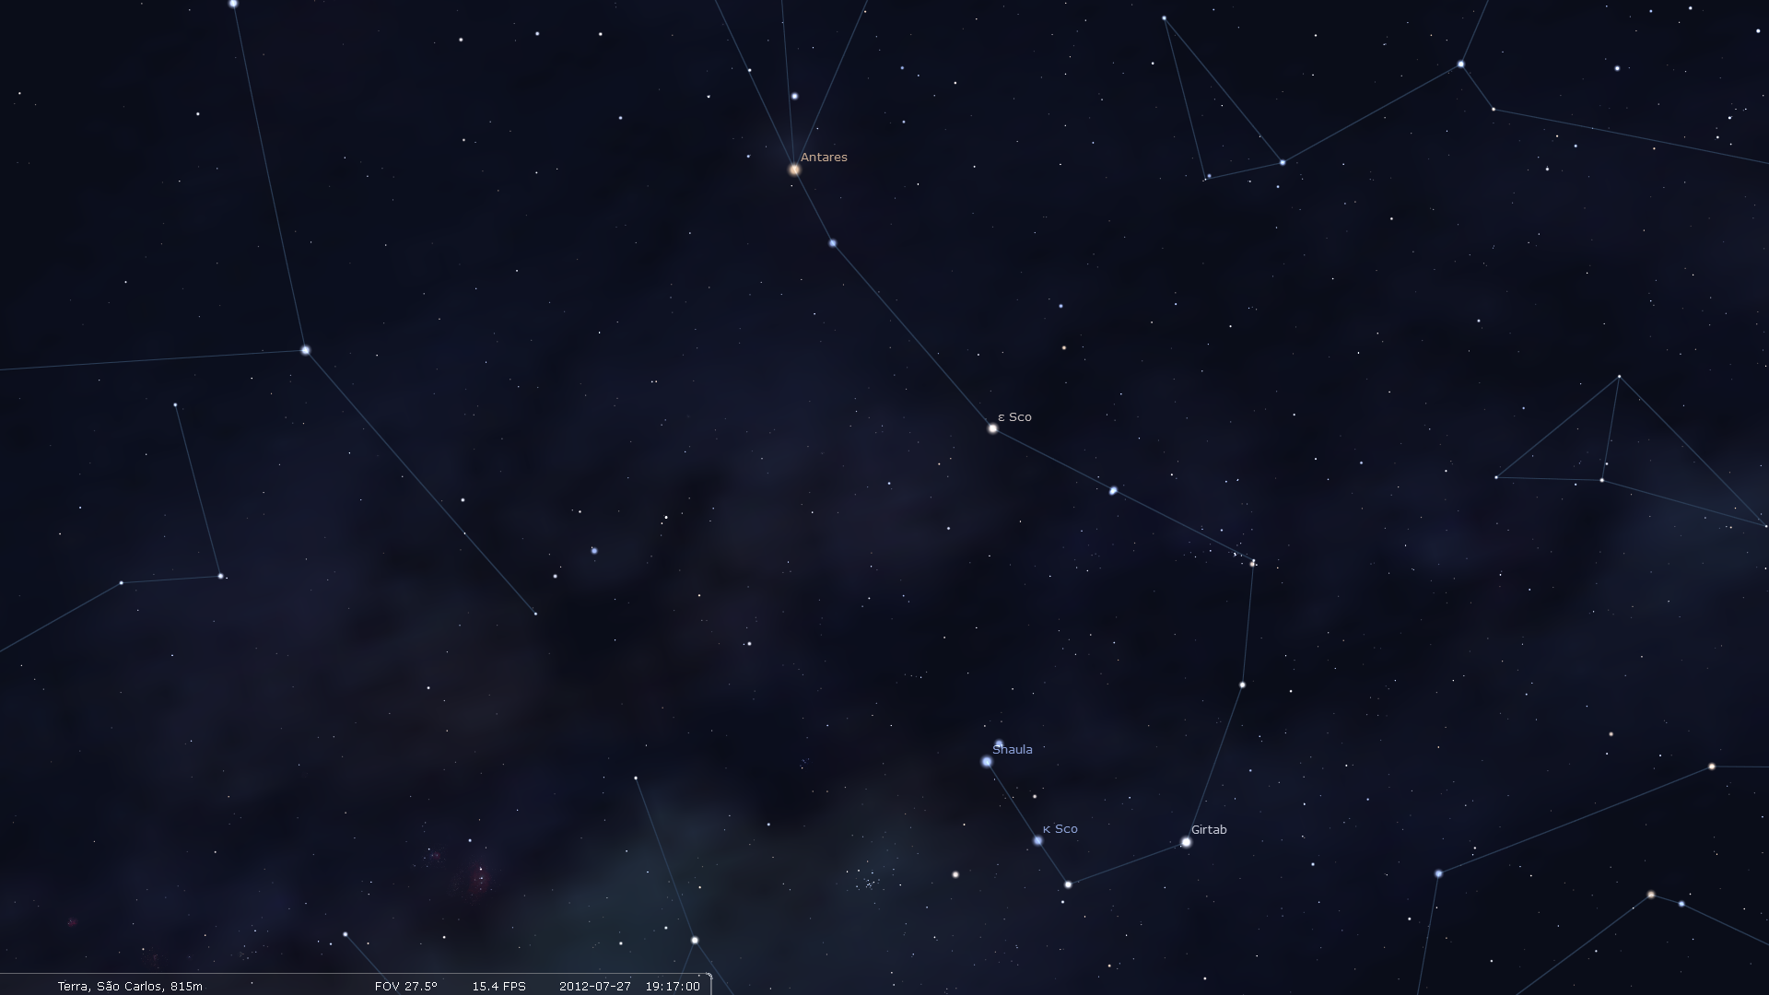
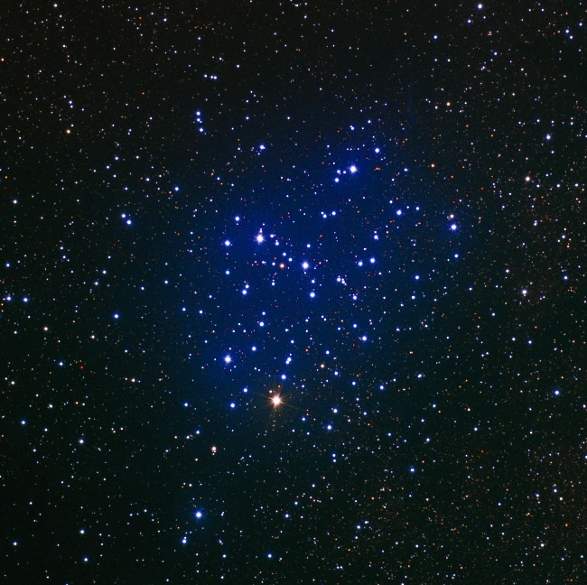
Borboleta (M6)
Crédito das imagens: mapa: Stellarium, aglomerado: AURA, NOAO, NSF
Notes:
Explanation: To some, the outline of the open cluster of stars M6 resembles a butterfly. M6, also known as NGC 6405, spans about 20 light-years and lies about 2,000 light years distant. M6 can best be seen in a dark sky with binoculars towards the constellation of Scorpius, coving about as much of the sky as the full moon. Like other open clusters, M6 is composed predominantly of young blue stars, although the brightest star is nearly orange. M6 is estimated to be about 100 million years old. Determining the distance to clusters like M6 helps astronomers calibrate the distance scale of the universe.

Slide 15
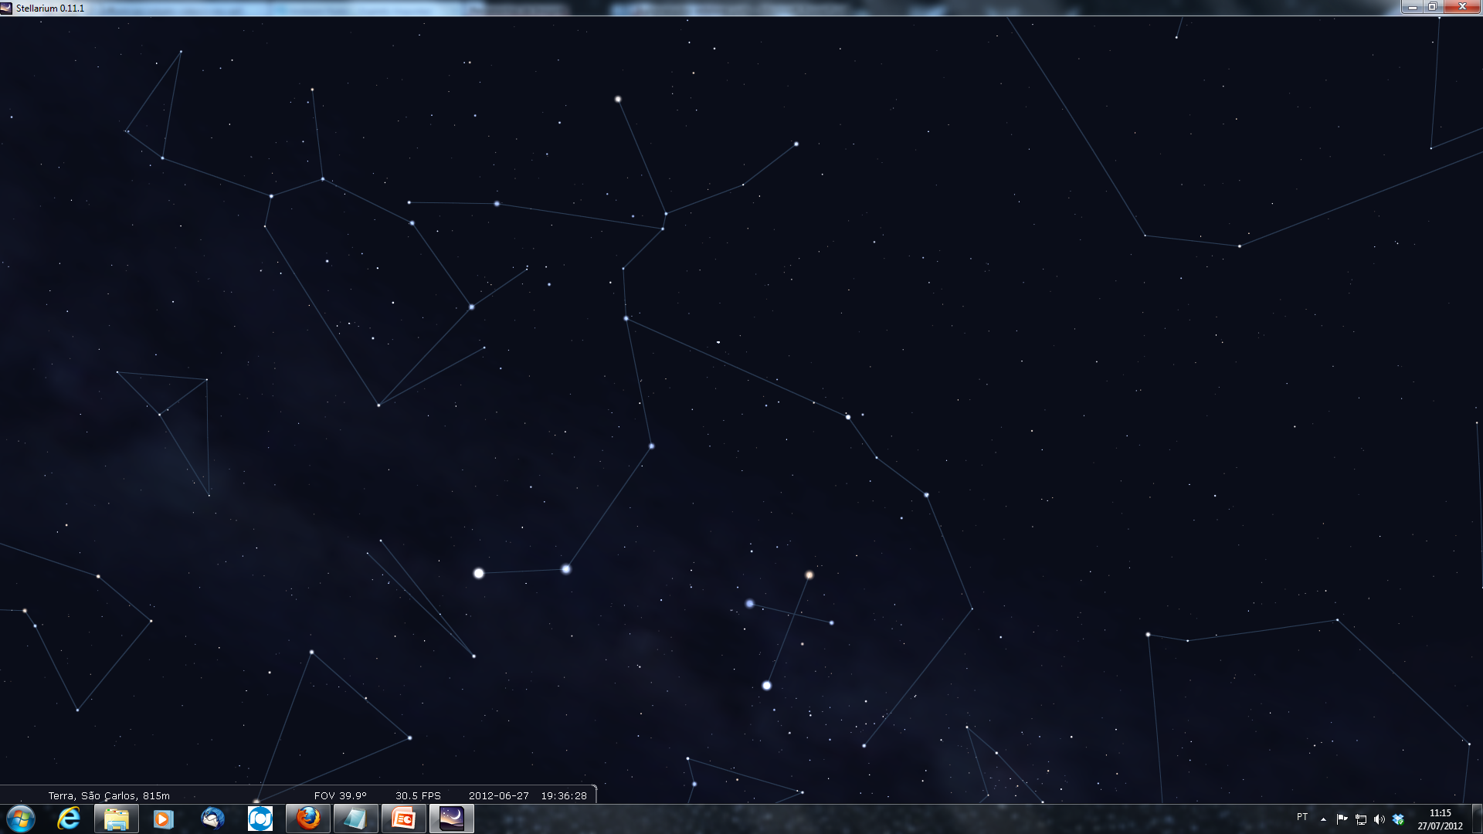
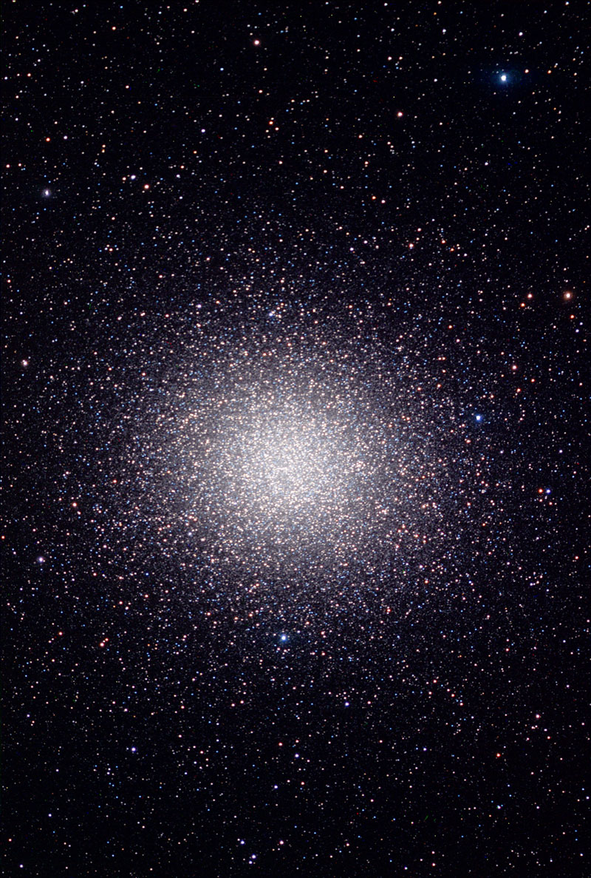
Omega Centauri
Crédito das imagens: mapa: Stellarium, aglomerado: Telescópio Espacial Hubble

Slide 16
Omega Centauri
Crédito da imagem: Telescópio Espacial Hubble

Slide 17
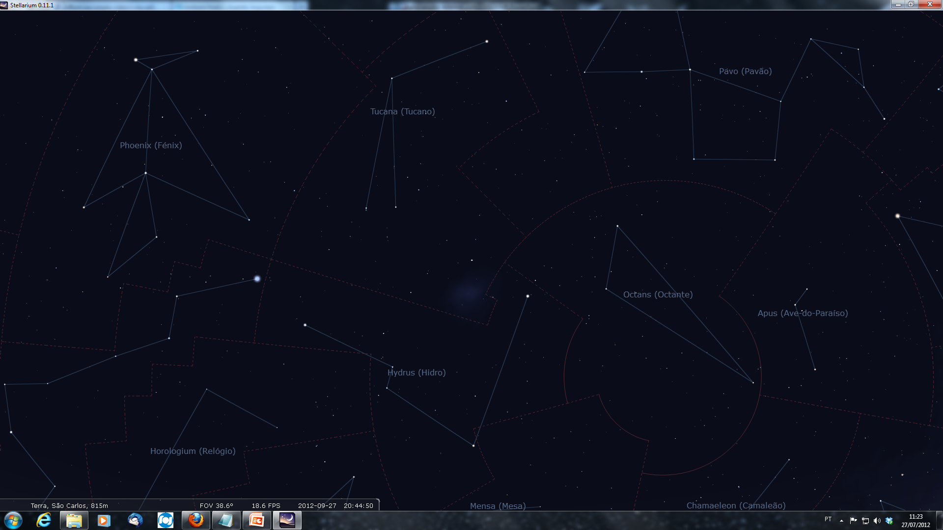
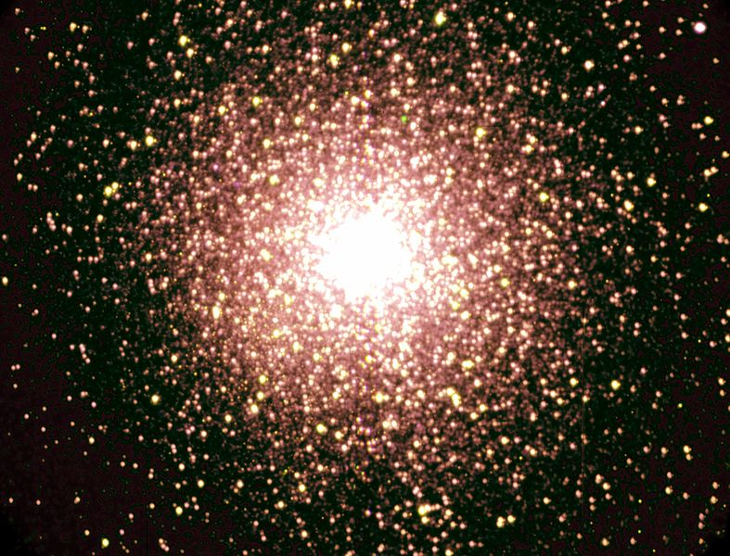
47 Tucanae
Crédito das imagens: mapa: Stellarium, aglomerado: http://en.wikipedia.org/wiki/Globular_cluster

Slide 18
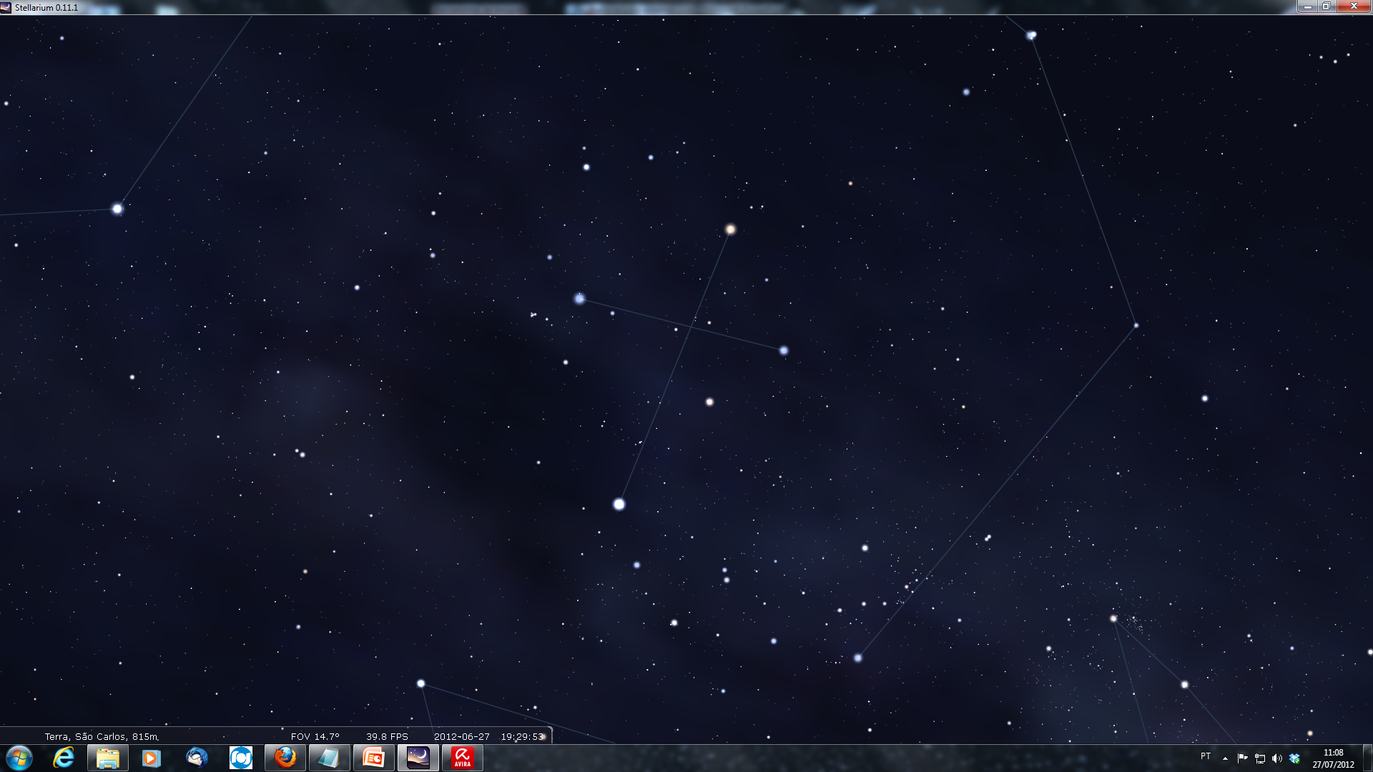
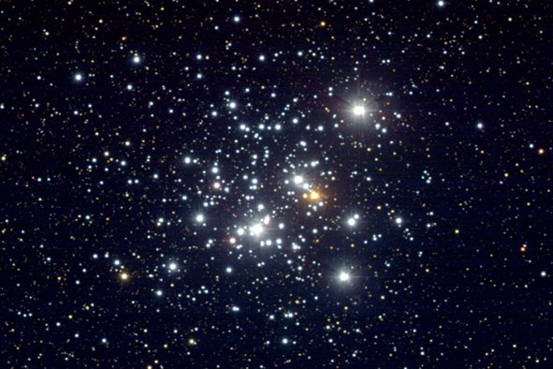
Caixinha de Jóias
Crédito das imagens: mapa: Stellarium, aglomerado: M. Bessell, MSSSO, Swinburne Centre for Astrophysics & Supercomputing

Slide 19
PARA SABER MAIS:
https://www.youtube.com/watch?v=35ygUJIoMr0

Slide 20
FIM

Slide 21
REFERENCIAS:

